Slide 1
Мультимедийная игра
по формированию элементарных математических представлений
для детей 5-6 лет
Выполнила воспитатель д/с «Колобок»
ГБОУ ООШ пос. Михеевка м.р. Пестравский
Гребешкова Валентина Николаевна

Slide 2
Помоги Умке посчитать снежки
(Счет от 1 до 10)
5
6
3
4
7
2
3
8
9
1
10

Slide 3
Игра в снежки
(обратный счет)
0
5
6
4
3
3
10
2
8
1
9
7

Slide 4
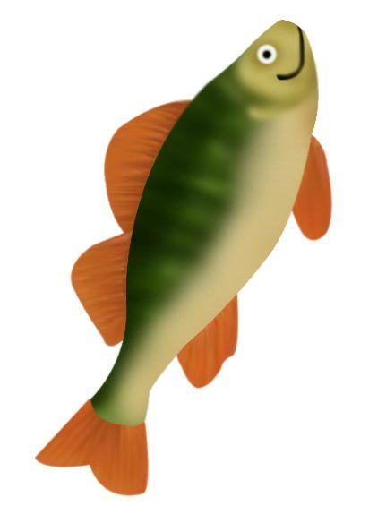
Сколько рыбок поймал Умка? Найди соответствующую цифру
8
7
9
6

Slide 5
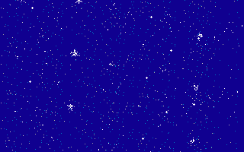
Сколько пингвинов ты видишь?
10
8
6
7

Slide 6
Найди цифру соответствующую количеству звёзд
6
7
5
8

Slide 7
Сколько ёлочек ты видишь?
10
8
6
9
7

Slide 8
Вставь «соседей» данного числа
5
10
1
2
3
4
5
6
7
8
9

Slide 9
Вставь «соседей» данного числа
7
1
2
3
4
5
6
8
9
10
7

Slide 10
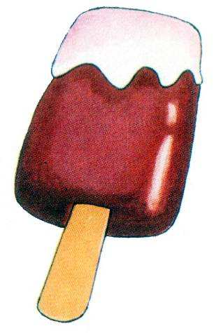
Вставь пропущенную цифру
3
1
5
7
1
2
3
4
5
6
7
8
9
0

Slide 11
На каком по счёту месте находится пятиконечная звезда?
3
2
5
6
4
1
7

Slide 12
На каком по счёту месте находится пятиконечная звезда?
3
5
2
9
6
7
8
4
1

Slide 13
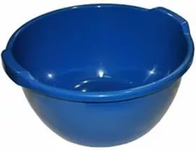
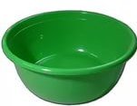
Найди цифру соответствующую количеству рыб в чашках
1
2
3
4
5
6
7
8
9
0

Slide 14
Сравни количество рыб в чашках и поставь нужный знак
5
6

Slide 15
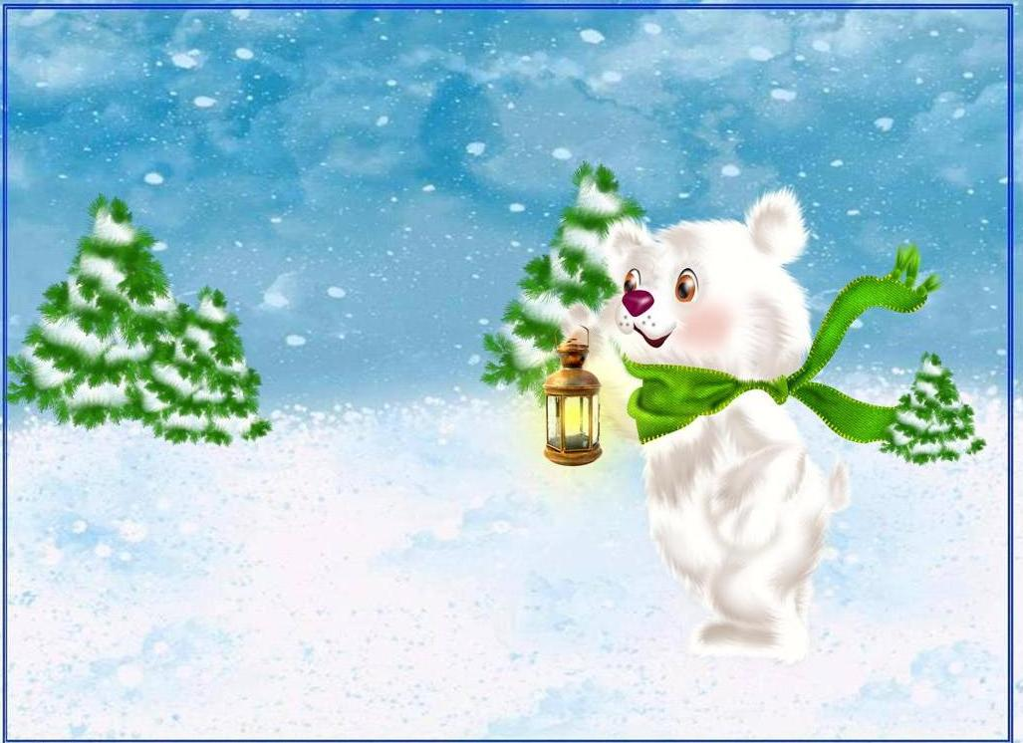
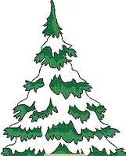
Найди цифру соответствующую количеству ёлок и снеговиков
9
7
6
8

Slide 16
Сравни количество ёлок и снеговиков и поставь нужный знак
8
7

Slide 17
Выбери снежные глыбы с ответом 6
8 - 2
7 - 1
6 - 1
4 - 1
5 - 2
9 - 1

Slide 18
Выбери снежные глыбы с ответом 7
6 + 1
4 + 1
7 + 1
4 + 2
5 + 1
5 + 2

Slide 19
Выбери снежные глыбы с ответом 10
8 + 2
6 + 1
9 + 1
4 + 1
5+ 2
7 + 1

